Slide 1
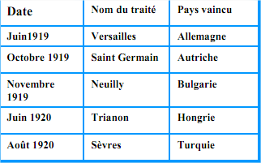
V. La carte de l’Europe transformée par la guerre
Pourquoi la nouvelle carte de l’Europe est-elle source de tensions ?
Après la guerre, 5 traités de paix sont signés entre les pays vainqueurs et les pays vaincus. Les vainqueurs y imposent leurs conditions.
Tableau de Noëlle Lagier-Bosq

Slide 2
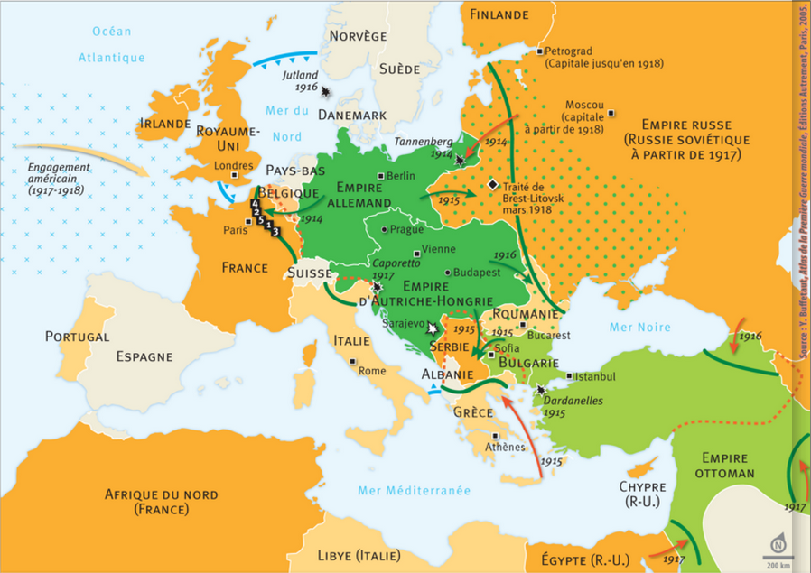
Carte p. 39
Les frontières de 1914

Slide 3
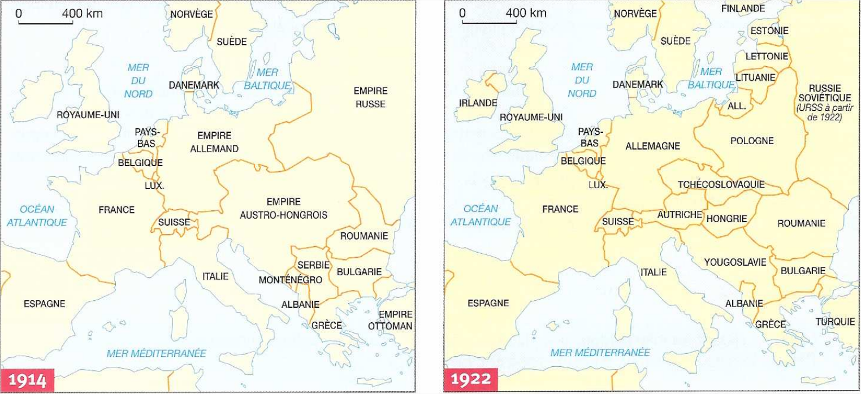
Sur la carte de droite, coloriez en bleu les nouveaux Etats qui sont créés.
Colorier en noir l’Allemagne sur les 2 cartes.
Colorier en vert l’Etat autrichien sur les 2 cartes.
Colorier en rouge la Russie sur les 2 cartes.
Sur la carte de droite, colorier en bleu les territoires gagnés, par la France, l’Italie, la Roumanie
Bilan : Qui sont les grands perdants de ce nouveau découpage ?
Quel Etat risque d’être au centre de tensions futures ?

Slide 4
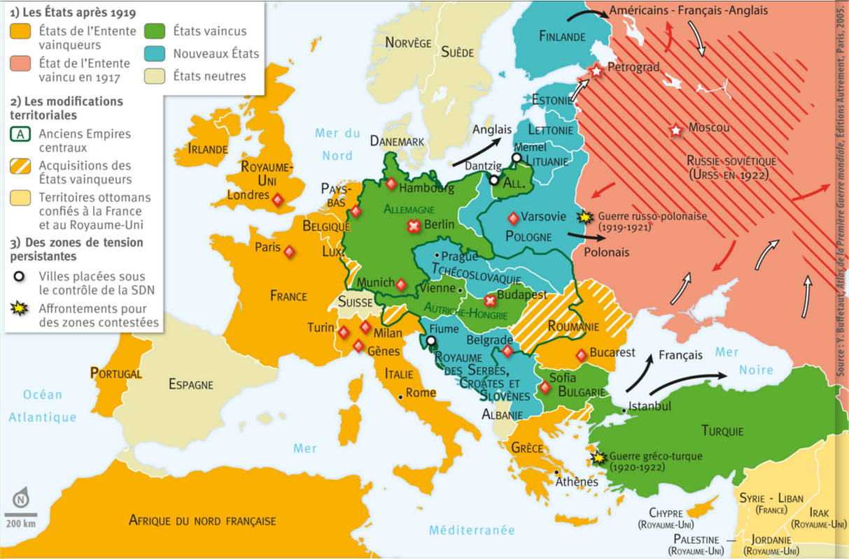
Une nouvelle carte de l’Europe est dessinée par les vainqueurs : Les 4 empires de 1914 ont été balayés et ils perdent beaucoup de territoires. De nouveaux Etats sont créés.
Exemples : la Pologne est créée aux dépens de l’Allemagne, la Russie et l’Autriche-Hongrie. La France récupère l’Alsace-Moselle.
Carte p. 49
Les frontières de 1920

Slide 5
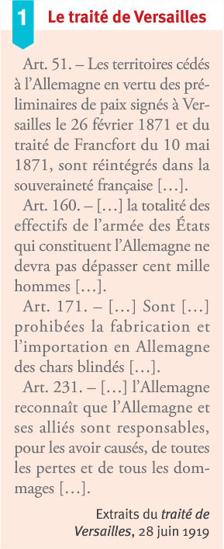
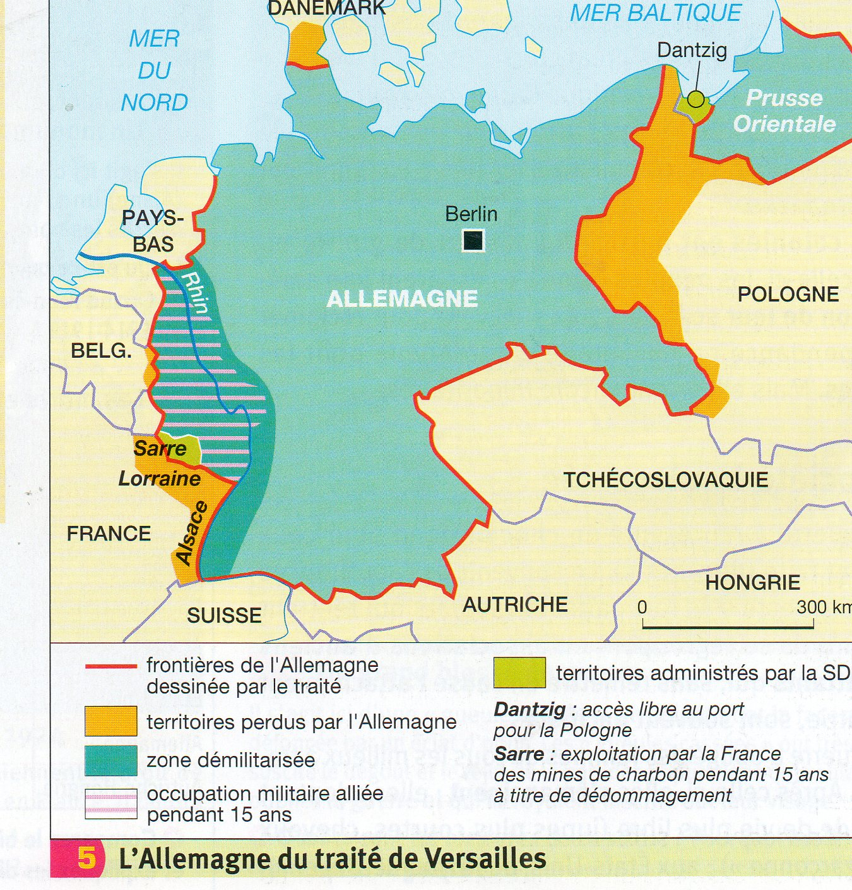
© Hatier
Pourquoi les Allemands vont-t-ils se sentir humiliés par le traité de Versailles ?

Slide 6
Loin de régler les problèmes à l’origine de la 1ère GM, les traités de paix créent de nouvelles tensions entre pays européens.
Ainsi, le traité de Versailles, qui règle le sort de l’Allemagne, est très dur :
Elle doit payer de lourdes réparations.
armée très réduite.
la région du Rhin est occupée et démilitarisée.
Son territoire est coupé en deux.
Conclusion : La 1ère GM a été marquée par des violences de masse inédites contre les soldats (la guerre des tranchées) et les civils (le génocide arménien). Elle a transformé l’Europe au niveau politique (la révolution russe) mais aussi territorial.
Cependant, les traités de paix ne vont pas permettre de garder longtemps l’espoir que ce soit la « der des der ».

Slide 7
3ème H3 : La première guerre mondiale : vers une guerre totale (1914-1918) Manuel : p. 38 à p. 53 / réviser p. 454 |  | Fiche d’objectifs
Je sais utiliser les mots et expressions : Violence de masse Guerre totale Tranchée Déportation Génocide bolchevik Révolution russe Régime communiste Traités de paix (traité de Versailles) | J’ai la capacité de : Décrire et expliquer la guerre des tranchées et le génocide des Arméniens comme des manifestations de la violence des masses. Je connais et je sais utiliser : La carte de l’Europe au lendemain des traités. Je connais les personnages suivants : Pétain, Lénine, Trotski, Rosa Luxembourg.
Repères du DNB : La première Guerre mondiale : 1914-1918 La bataille de Verdun : 1916 L’armistice : 11 novembre 1918 | Compétences travaillées : C1 : Repérer des infos dans un texte ; Rédiger un texte… C5 : Avoir des connaissances et des repères relevant du temps (Histoire de la France et de l’Europe) C5 : Situer des évènements dans le temps C5 : Lire et pratiquer différents langages : cartes, textes, images.

